Slide 1

Régularisation
C5
Christophe Millet^{1,2}
¹ CEA, DAM, DIF; ²ENS Paris-Saclay
24/01/2023

Slide 2
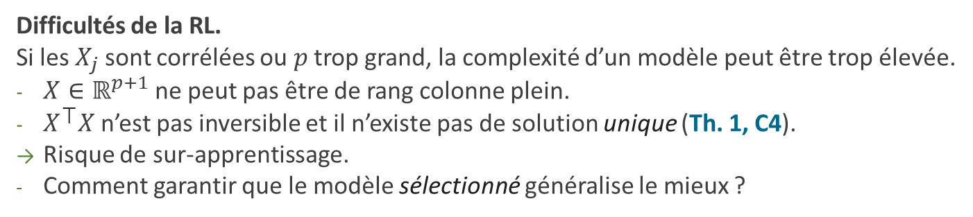
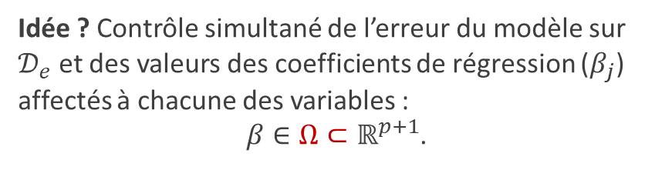
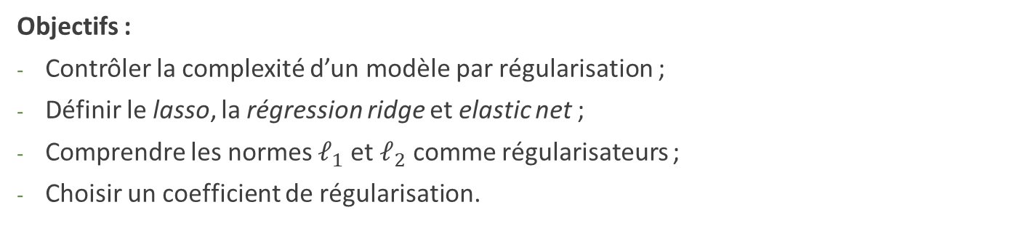
Régularisation ● ○ ○ ○ ○ ○ ○ Objectifs
Difficultés de la RL.
Si les $X_{j}$ sont corrélées ou $p$ trop grand, la complexité d’un modèle peut être trop élevée.
$X∈ℝ^{p+1}$ ne peut pas être de rang colonne plein.
$X^{⟙}X$ n’est pas inversible et il n’existe pas de solution unique (Th. 1, C4).
Risque de sur-apprentissage.
Comment garantir que le modèle sélectionné généralise le mieux ?
Idée ? Contrôle simultané de l’erreur du modèle sur $𝒟_{e}$ et des valeurs des coefficients de régression ($β_{j}$) affectés à chacune des variables :
$β∈Ω⊂ℝ^{p+1}$.
Objectifs :
Contrôler la complexité d’un modèle par régularisation ;
Définir le lasso, la régression ridge et elastic net ;
Comprendre les normes $ℓ_{1}$ et $ℓ_{2}$ comme régularisateurs ;
Choisir un coefficient de régularisation.

Slide 3
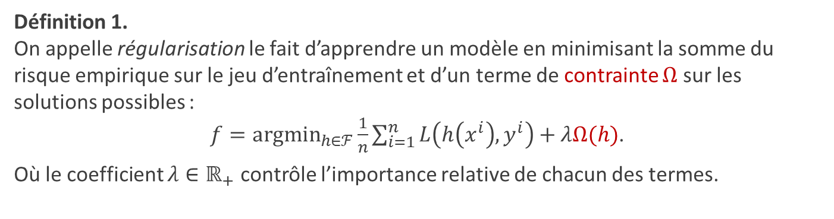
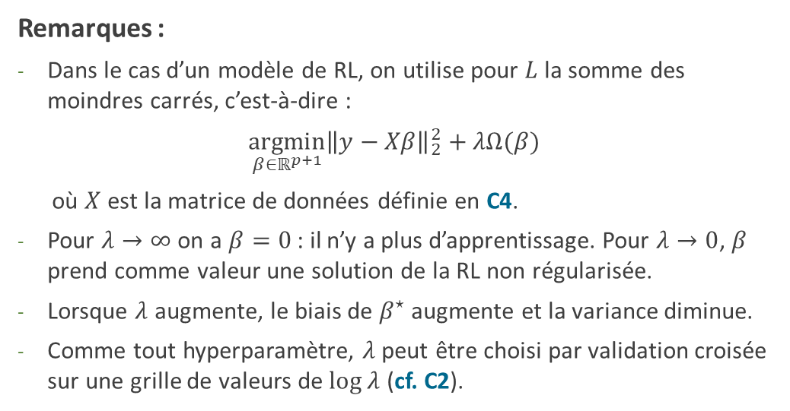
Régularisation ○ ● ○ ○ ○ ○ ○ ○ Définition
Définition 1.
On appelle régularisation le fait d’apprendre un modèle en minimisant la somme du risque empirique sur le jeu d’entraînement et d’un terme de contrainte $Ω$ sur les solutions possibles :
$f=\underset{h∈ℱ}{argmin}{\frac{1}{n}\sum_{i=1}^{n}{L\left(h\left(x^{i}\right),y^{i}\right)+λΩ(h)}}$.
Où le coefficient $λ∈ℝ_{+}$ contrôle l’importance relative de chacun des termes.
Remarques :
Dans le cas d’un modèle de RL, on utilise pour $L$ la somme des moindres carrés, c’est-à-dire :
${\underset{β∈ℝ^{p+1}}{argmin}\left\|y−Xβ\right\|}_{2}^{2}+λΩ(β)$
où $X$ est la matrice de données définie en C4.
Pour $λ→∞$ on a $β=0$ : il n’y a plus d’apprentissage. Pour $λ→0$, $β$ prend comme valeur une solution de la RL non régularisée.
Lorsque $λ$ augmente, le biais de $β^{⋆}$ augmente et la variance diminue.
Comme tout hyperparamètre, $λ$ peut être choisi par validation croisée sur une grille de valeurs de $log λ$ (cf. C2).

Slide 4
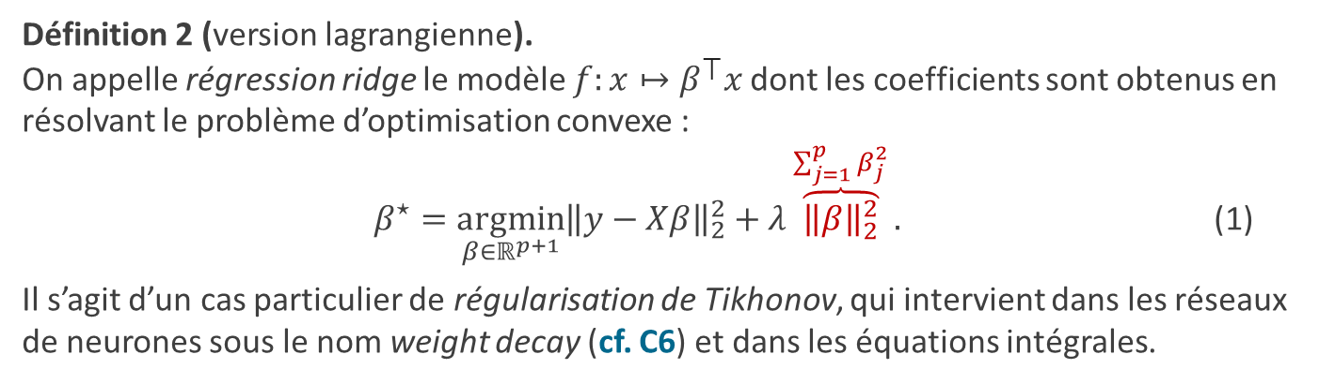
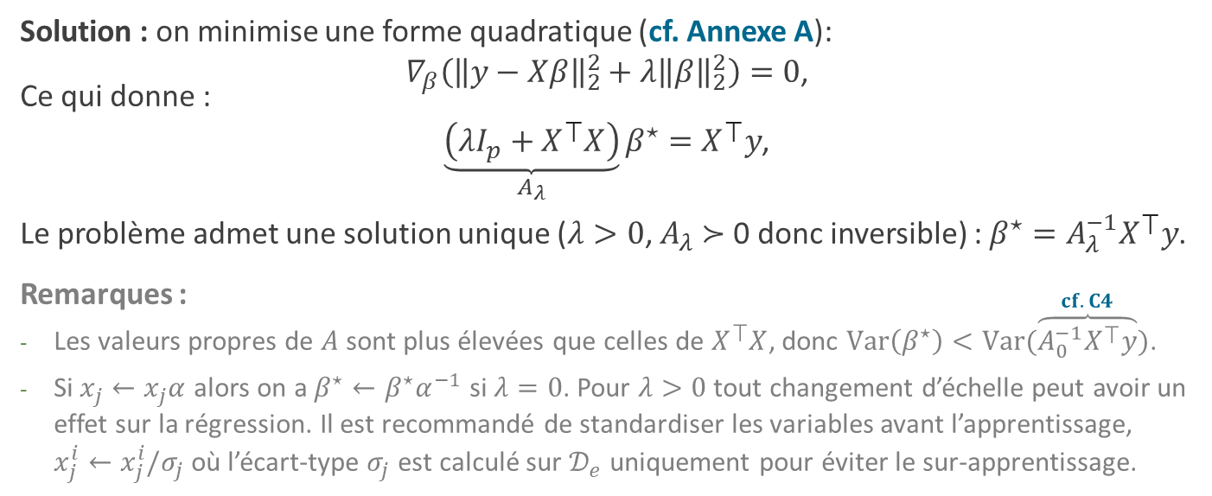
Régularisation ○ ○ ● ○ ○ ○ ○ ○ Régression ridge (1/2)
Définition 2 (version lagrangienne).
On appelle régression ridge le modèle $f:x↦β^{⟙}x$dont les coefficients sont obtenus en résolvant le problème d’optimisation convexe :
$β^{⋆}=\underset{β∈ℝ^{p+1}}{argmin}{{\left\|y−Xβ\right\|}_{2}^{2}+λ\overset{\sum_{j=1}^{p}{β_{j}^{2}}}{\overbrace{{\left\|β\right\|}_{2}^{2}}}.}$ (1)
Il s’agit d’un cas particulier de régularisation de Tikhonov, qui intervient dans les réseaux de neurones sous le nom weight decay (cf. C6) et dans les équations intégrales.
Solution : on minimise une forme quadratique (cf. Annexe A):
$∇_{β}\left({\left\|y−Xβ\right\|}_{2}^{2}+λ{\left\|β\right\|}_{2}^{2}\right)=0$,
Ce qui donne :
$\underset{A_{λ}}{\underbrace{\left(λI_{p}+X^{⟙}X\right)}}β^{⋆}=X^{⟙}y$,
Le problème admet une solution unique ($λ>0$, $A_{λ} \text{≻ 0}$ donc inversible) : $β^{⋆}=A_{λ}^{−1}X^{⟙}y$.
Remarques :
Les valeurs propres de $A$ sont plus élevées que celles de $X^{⟙}X$, donc $Var\left(β^{⋆}\right)<Var(\overset{cf. C4}{\overbrace{A_{0}^{−1}X^{⟙}y}})$.
Si $x_{j}←x_{j}α$ alors on a $β^{⋆}←β^{⋆}α^{−1}$ si $λ=0$. Pour $λ>0$ tout changement d’échelle peut avoir un effet sur la régression. Il est recommandé de standardiser les variables avant l’apprentissage, $x_{j}^{i}←x_{j}^{i}/σ_{j}$ où l’écart-type $σ_{j}$ est calculé sur $𝒟_{e}$ uniquement pour éviter le sur-apprentissage.

Slide 5

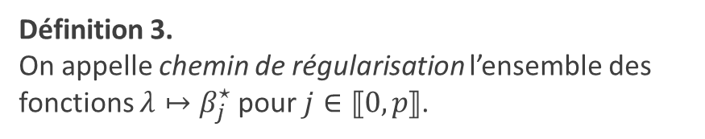


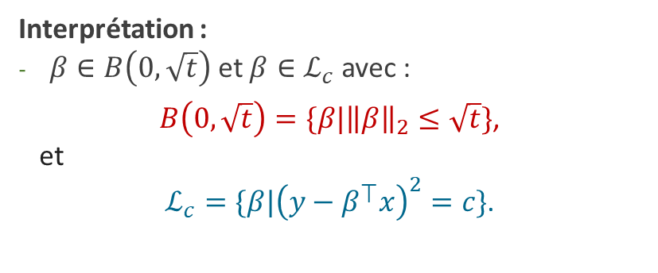


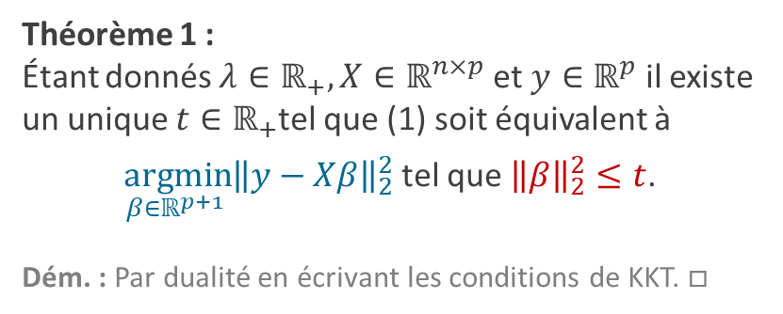

Régularisation ○ ○ ○ ● ○ ○ ○ ○ Régression ridge (2/2)
Ex. : jeu de données avec $12$ variables
Définition 3.
On appelle chemin de régularisation l’ensemble des fonctions $λ↦β_{j}^{⋆}$ pour $j∈⟦0,p⟧$.
non régularisée
Théorème 1 :
Étant donnés $λ∈ℝ_{+},X∈ℝ^{n×p}$ et $y∈ℝ^{p}$ il existe un unique $t∈ℝ_{+}$tel que (1) soit équivalent à
$\underset{β∈ℝ^{p+1} }{argmin}{{\left\|y−Xβ\right\|}_{2}^{2}}$ tel que ${\left\|β\right\|}_{2}^{2}≤t$.
Dém. : Par dualité en écrivant les conditions de KKT. □
$$β_{j}$$
Interprétation :
$β∈B\left(0,\sqrt{t}\right)$ et $β∈ℒ_{c}$ avec :
$B\left(0,\sqrt{t}\right)=\{β|{\left\|β\right\|}_{2}≤\sqrt{t}\}$,
et
$ℒ_{c}=\{β|{\left(y−β^{⟙}x\right)}^{2}=c\}$.
$$λ$$
$$ℒ_{c}$$
$$B(0,\sqrt{t})$$
$$β^{⋆}$$

Slide 6
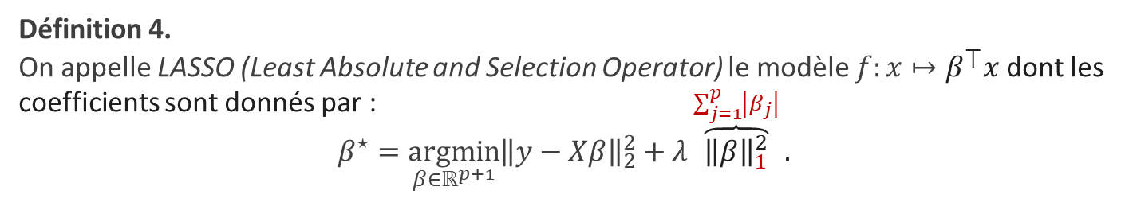
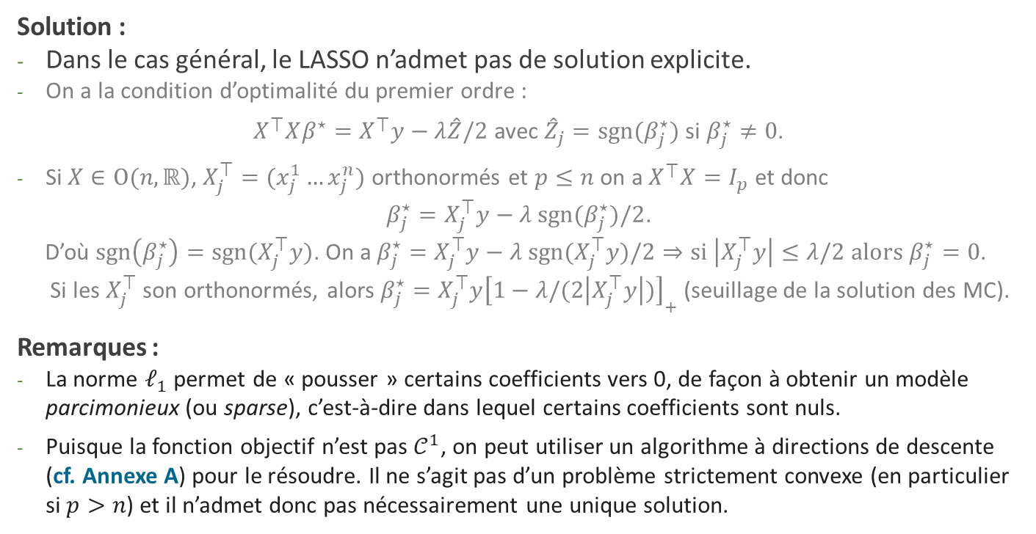
Régularisation ○ ○ ○ ○ ● ○ ○ ○ Le LASSO (1/2)
Définition 4.
On appelle LASSO (Least Absolute and Selection Operator) le modèle $f:x↦β^{⟙}x$ dont les coefficients sont donnés par :
$$β^{⋆}=\underset{β∈ℝ^{p+1}}{argmin}{{\left\|y−Xβ\right\|}_{2}^{2}+λ\overset{\sum_{j=1}^{p}{\left|β_{j}\right|}}{\overbrace{{\left\|β\right\|}_{1}^{2}}}.}$$
Solution :
Dans le cas général, le LASSO n’admet pas de solution explicite.
On a la condition d’optimalité du premier ordre :
$X^{⟙}Xβ^{⋆}=X^{⟙}y−λ\hat{Z}/2$ avec ${\hat{Z}}_{j}=sgn(β_{j}^{⋆})$ si $β_{j}^{⋆}≠0$.
Si $X∈O(n,ℝ)$, $X_{j}^{⟙}=(x_{j}^{1}…x_{j}^{n})$ orthonormés et $p≤n$ on a $X^{⟙}X=I_{p}$ et donc
$β_{j}^{⋆}=X_{j}^{⟙}y−λ sgn(β_{j}^{⋆})/2$.
D’où $sgn\left(β_{j}^{⋆}\right)=sgn(X_{j}^{⟙}y)$. On a $β_{j}^{⋆}=X_{j}^{⟙}y−λ sgn(X_{j}^{⟙}y)/2⇒si \left|X_{j}^{⟙}y\right|≤λ/2$ $alors β_{j}^{⋆}=0$.
Si les $X_{j}^{⟙}$ son orthonormés, alors $β_{j}^{⋆}=X_{j}^{⟙}y{\left[1−λ/(2\left|X_{j}^{⟙}y\right|)\right]}_{+}$ (seuillage de la solution des MC).
Remarques :
La norme $ℓ_{1}$ permet de « pousser » certains coefficients vers 0, de façon à obtenir un modèle parcimonieux (ou sparse), c’est-à-dire dans lequel certains coefficients sont nuls.
Puisque la fonction objectif n’est pas $𝒞^{1}$, on peut utiliser un algorithme à directions de descente (cf. Annexe A) pour le résoudre. Il ne s’agit pas d’un problème strictement convexe (en particulier si $p>n$) et il n’admet donc pas nécessairement une unique solution.

Slide 7






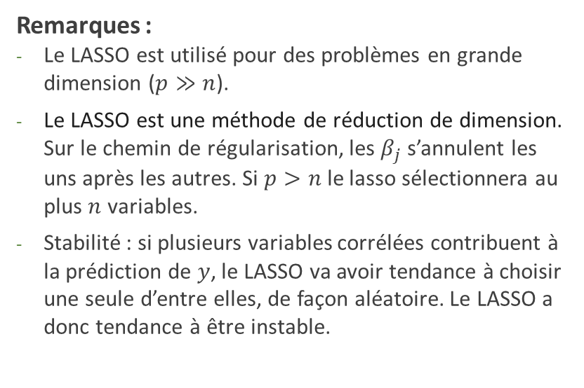

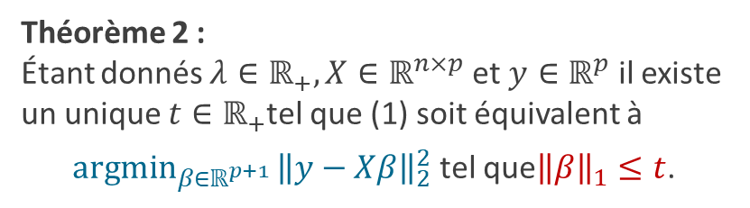

Régularisation ○ ○ ○ ○ ○ ● ○ ○ Le LASSO (2/2)
Ex. : jeu de données avec $12$ variables
Théorème 2 :
Étant donnés $λ∈ℝ_{+},X∈ℝ^{n×p}$ et $y∈ℝ^{p}$ il existe un unique $t∈ℝ_{+}$tel que (1) soit équivalent à
$\underset{β∈ℝ^{p+1} }{argmin}{{\left\|y−Xβ\right\|}_{2}^{2}}$ tel que${\left\|β\right\|}_{1}≤t$.
$$β_{j}$$
Remarques :
Le LASSO est utilisé pour des problèmes en grande dimension ($p≫n$).
Le LASSO est une méthode de réduction de dimension. Sur le chemin de régularisation, les $β_{j}$ s’annulent les uns après les autres. Si $p>n$ le lasso sélectionnera au plus $n$ variables.
Stabilité : si plusieurs variables corrélées contribuent à la prédiction de $y$, le LASSO va avoir tendance à choisir une seule d’entre elles, de façon aléatoire. Le LASSO a donc tendance à être instable.
$$λ$$
$$ℒ_{c}$$
$$β_{2}$$
$$B(0,t)$$
$$β^{⋆}$$
$$β_{1}$$

Slide 8
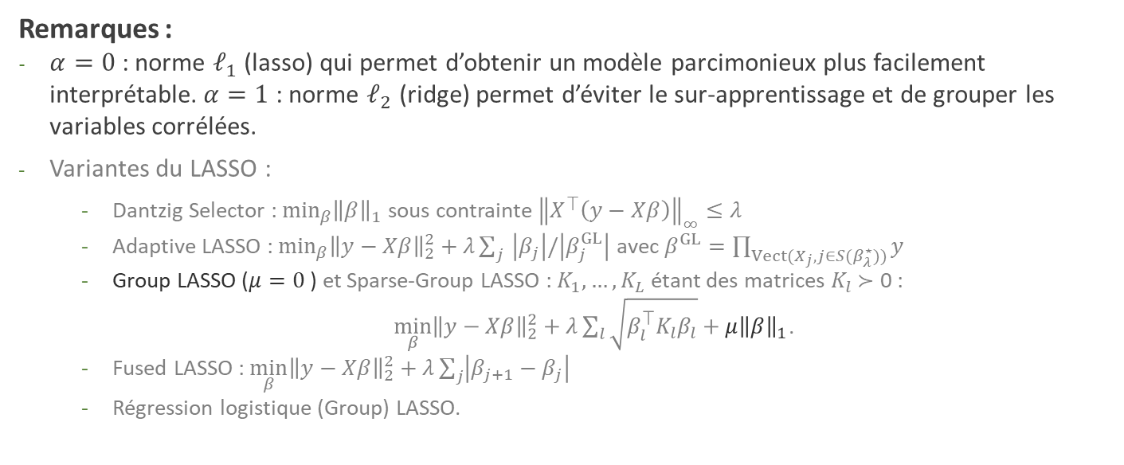

Régularisation ○ ○ ○ ○ ○ ○ ● ○ Elastic net
Définition 5.
On appelle elastic net le modèle de régression $f:x↦β^{⟙}x$ dont les coefficients sont donnés par :
$$β^{⋆}=\underset{β∈ℝ^{p+1}}{argmin}{{\left\|y−Xβ\right\|}_{2}^{2}+λ\underset{Ω(α)}{\underbrace{\left[\left(1−α\right){\left\|β\right\|}_{1}+α{\left\|β\right\|}_{2}\right]}}}$$
Remarques :
$α=0$ : norme $ℓ_{1}$ (lasso) qui permet d’obtenir un modèle parcimonieux plus facilement interprétable. $α=1$ : norme $ℓ_{2}$ (ridge) permet d’éviter le sur-apprentissage et de grouper les variables corrélées.
Variantes du LASSO :
Dantzig Selector : $\min_{β}{{\left\|β\right\|}_{1}}$ sous contrainte ${\left\|X^{⟙}\left(y−Xβ\right)\right\|}_{∞}≤λ$
Adaptive LASSO : $\min_{β}{{\left\|y−Xβ\right\|}_{2}^{2}+λ\sum_{j}{\left|β_{j}\right|/\left|β_{j}^{GL}\right|}}$ avec $β^{GL}=\prod_{Vect(X_{j},j∈S(β_{λ}^{⋆}))}{y}$
Group LASSO ($μ=0$) et Sparse-Group LASSO : $K_{1},…,K_{L}$ étant des matrices $K_{l} \text{≻ 0}$ :
$\min_{β}{{\left\|y−Xβ\right\|}_{2}^{2}+λ\sum_{l}{\sqrt{β_{l}^{⟙}K_{l}β_{l}}}}+μ{\left\|β\right\|}_{1}$.
Fused LASSO : $\min_{β}{{\left\|y−Xβ\right\|}_{2}^{2}+λ\sum_{j}{\left|β_{j+1}−β_{j}\right|}}$
Régression logistique (Group) LASSO.

Slide 9
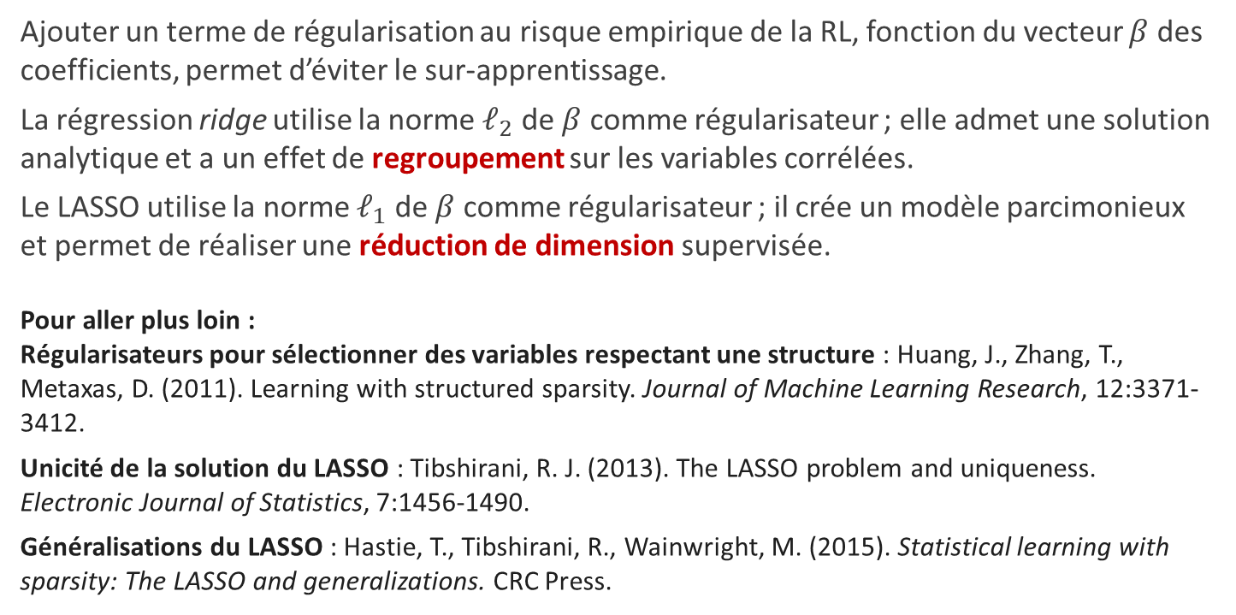
Régularisation ○ ○ ○ ○ ○ ○ ● Points clés
Ajouter un terme de régularisation au risque empirique de la RL, fonction du vecteur $β$ des coefficients, permet d’éviter le sur-apprentissage.
La régression ridge utilise la norme $ℓ_{2}$ de $β$ comme régularisateur ; elle admet une solution analytique et a un effet de regroupement sur les variables corrélées.
Le LASSO utilise la norme $ℓ_{1}$ de $β$ comme régularisateur ; il crée un modèle parcimonieux et permet de réaliser une réduction de dimension supervisée.
Pour aller plus loin :
Régularisateurs pour sélectionner des variables respectant une structure : Huang, J., Zhang, T., Metaxas, D. (2011). Learning with structured sparsity. Journal of Machine Learning Research, 12:3371-3412.
Unicité de la solution du LASSO : Tibshirani, R. J. (2013). The LASSO problem and uniqueness. Electronic Journal of Statistics, 7:1456-1490.
Généralisations du LASSO : Hastie, T., Tibshirani, R., Wainwright, M. (2015). Statistical learning with sparsity: The LASSO and generalizations. CRC Press.

Slide 10
Merci de votre attention

